Slide 1

Развивающая
дидактическая игра
для детей дошкольного возраста
«Хорошо или плохо.
Как правильно сделать?»
Составитель:
Свинарёва Светлана Владимировна
Педагог-психолог ГБУ ЦППМСП м.р.Кинель-Черкасский

Slide 2

Инструкция
Здравствуй дружок!
Предлагаю тебе поиграть в игру: «Хорошо или плохо»
Тебе нужно выполнить 2 задания.
Создать «Дерево с хорошими поступками» (рассмотри внимательно и из появившихся картинок, нужно выбрать только те картинки, на которых люди совершают хорошие поступки.
Отправить в корзину, плохие поступки которые совершают люди (рассмотри внимательно и из появившихся картинок выбери плохие)
Удачи тебе друг!
*Подсказка
Сделай громче звук, это поможет тебе… узнаешь, правильный ли ты сделал выбор.

Slide 3


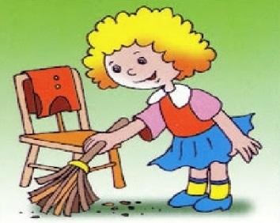

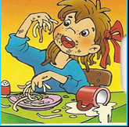

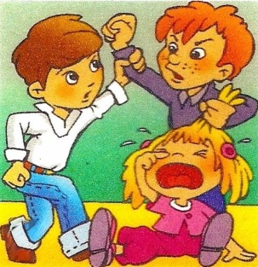
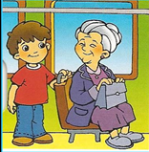
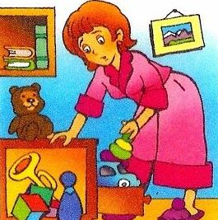
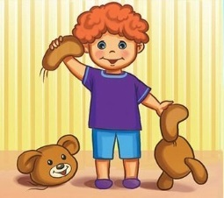
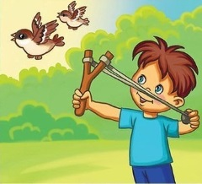
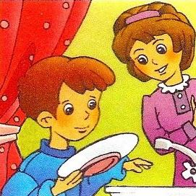
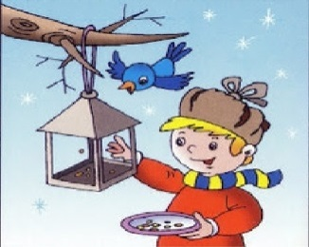
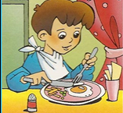
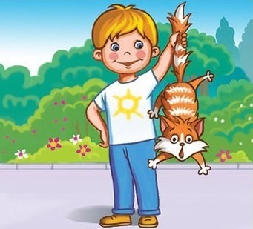

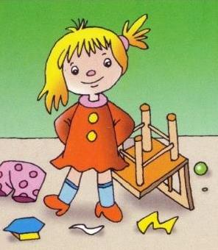
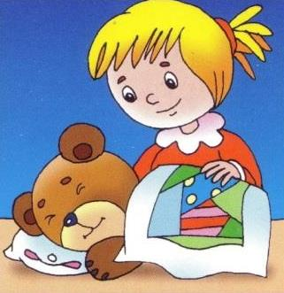
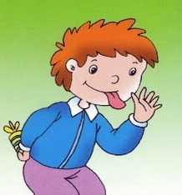
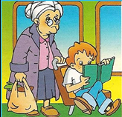
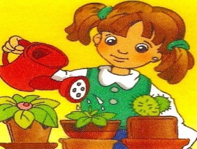
Давай сделаем дерево с хорошими поступками. Рассмотри картинки и отправь на дерево, только те, на которых люди ведут себя хорошо.

Slide 4
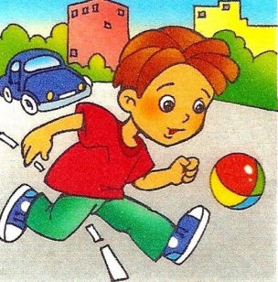
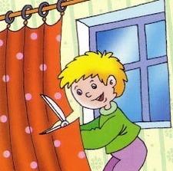
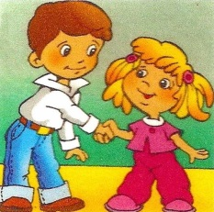
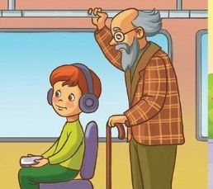
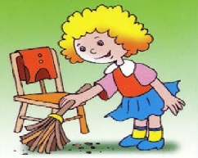


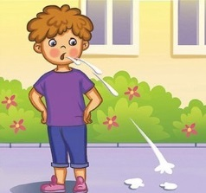
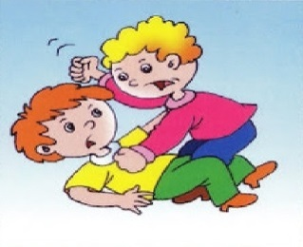


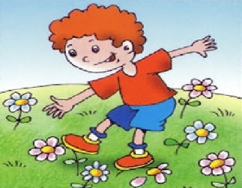
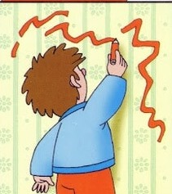
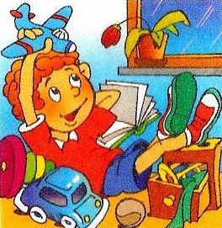
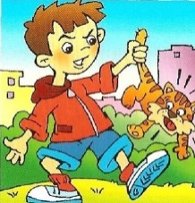
А теперь давай с тобой отправим плохие поступки в мусорную корзину. И запомни, что так делать нельзя!

Slide 5
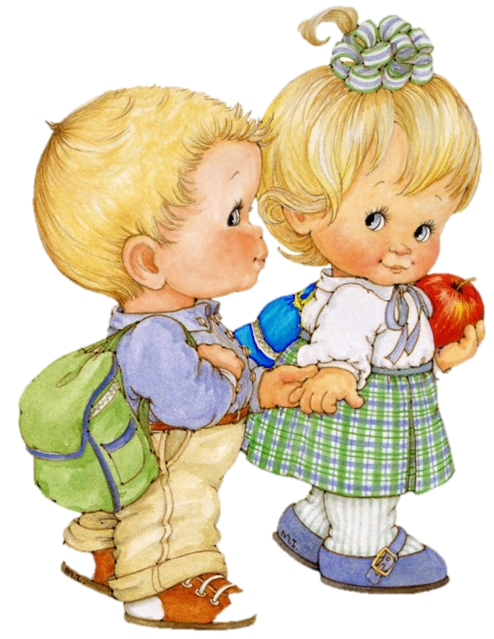
Ты
Молодец!!!

